Slide 1







Evaluación de Necesidades Multisectoriales
Colombia, 2023
Financiado por:
En coordinación con:

Slide 2
AGENDA
Estructura de coordinación
Objetivos y Metodología
Resultados Priorización GIFMM
4. Resultados población refugiada y migrante venezolana
4.1 Características de los hogares
4.2 MSNI
4.3 Resultados sectoriales
5. Resultados población colombiana retornada
5.1. Características de los hogares
5.2. MSNI
Medios de vida
Alojamiento
Seguridad alimentaria y nutrición
Salud
Educación
WASH
Protección

Slide 3



Estructura de coordinación
1
Definición conjunta de la evaluación
(objetivos, cobertura, metodología, herramienta, etc.).
2
UNICEF
OIM
NRC
ACH
WFP/PMA
Heartland Alliance
World Vision
FUPAD
Mercy Corps
UNFPA
OPS/OMS
ACNUR
Save the Children
SJR
IRC
GOAL
Alianza por la Solidaridad
HIAS
Samaritan’s Purse
APOYAR
OXFAM
OCHA
Humanity & Inclusion
FAO
Plan International
Cáritas Colombiana
DRC
Cáritas Alemania
Asociación Salto Ángel
Cáritas Suiza
Fundación Venezuela en Acción
Partners of the America
Fundación Makikuna
IMMAP
GIFMM
Recolección de datos primarios unificada gracias a 36 socios en terreno.
Seguimiento y limpieza por parte de REACH.
3
Base de datos depurada y anonimizada
Compilación de una base de datos que aporta a medir necesidades humanitarias y que tiene distintos fines para cada estructura.
RMRP análisis y cálculo de PIN por GIFMM
(+sectores + IMs)
HNO/HRP análisis y cálculos de PIN por OCHA
(+clusteres + IMs)
Análisis de necesidades de REACH

Slide 4
Objetivos de la evaluación
Los objetivos de la evaluación incluyeron:
Por medio de una evaluación única y coordinada la MSNA fue diseñada para apoyar a la definición estratégica humanitaria 2023, a través de tres ejes específicos:
Proveer información detallada acerca de la magnitud y la severidad de las necesidades humanitarias en las poblaciones afectadas por la crisis causada por la violencia armada para informar al Panorama de Necesidades Humanitarias 2023.
Proveer información detallada acerca de la magnitud y la severidad de las necesidades humanitarias en las poblaciones afectadas por la crisis causada por la violencia armada para informar al Plan de Respuesta para Refugiados y Migrantes 2023 - 2024.
Aportar elementos cualitativos para la triangulación y/o la interpretación del análisis cuantitativo, enfocados a la situación particular de personas desplazadas internas, población de acogida, población migrante y refugiada venezolana, y población de colombianos retornados.

Slide 5
Metodología
Herramienta: | Encuestas a nivel hogar implementadas a la persona jefe de hogar (o algún representante mayor de edad, disponible)
Fecha: | 16 de mayo a 27 de agosto
Poblaciones: | En áreas urbanas priorizadas por GIFMM. Población migrante y refugiada venezolana Población de colombianos retornados En municipios priorizados para el EHP/OCHA. Población desplazada interna (PDI) Población de acogida
Tamaño de la muestra: | 5,485 3,503 (GIFMM) + 1,982 (OCHA)
Nivel de representatividad de los resultados: | Los resultados en esta presentación son indicativos para todas las poblaciones.
Para más información, favor de consultar los Términos de Referencia.

Slide 6
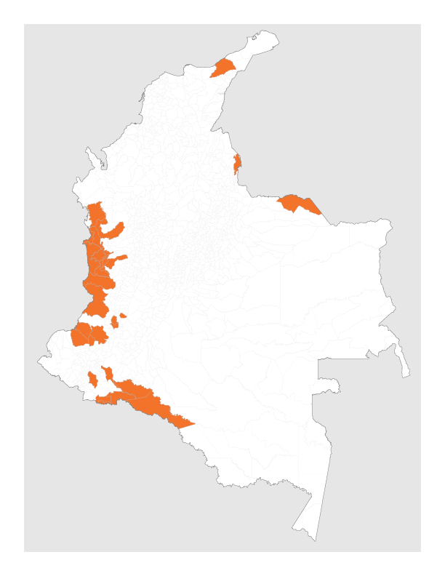
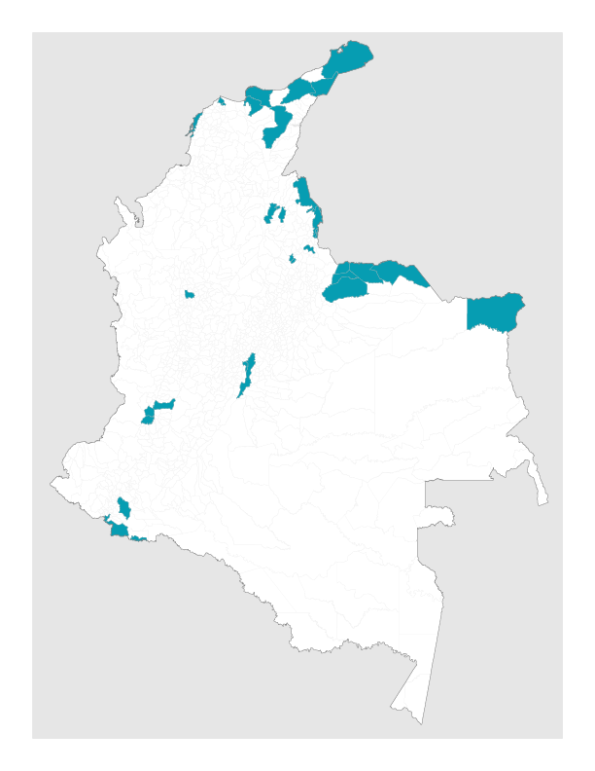
Cobertura de la evaluación
Cobertura prioritaria para EHP
Interés por zonas rurales
Cobertura prioritaria para GIFMM
Interés por áreas urbanas
Población desplazada interna
Población refugiada/migrante
Población de acogida
Población retornada
Notes:
Áreas priorizadas por GIFMM:
Se cubrieron 32 municipios organizados en 20 conglomerados urbanos seleccionados como prioritarios para el GIFMM, los cuales fueron compuestos de la siguiente manera: Antioquia (Bello y Medellín), Arauca1 (Arauca y Arauquita), Arauca 2 (Saravena, Fortul y Tame), Atlántico (Soledad y Barranquilla), Bolívar (Cartagena de Indias), Cesar1 (Aguachica), Cesar2 (Valledupar), Bogotá (Bogotá y Soacha), La Guajira 1 (Uribia), La Guajira 2 (Maicao) y La Guajira 3 (Riohacha), Magdalena (Ciénaga y Santa Marta), Nariño (Ipiales y Pasto), Norte de Santander 1 (Villa del Rosario, Los Patios, San José de Cúcuta), Norte de Santander 2 (Tibú, Puerto Santander), Norte de Santander 3 (Pamplona), Norte de Santander 4 (Ocaña), Santander (Floridablanca y Bucaramanga), Valle del Cauca (Palmira, Jamundí y Cali) y Vichada (Puerto Carreño).
Áreas priorizadas por el EHP/OCHA:
La cobertura original consistió en 23 municipios seleccionados como prioritarios para el EHP/OCHA en 4 departamentos: Cauca (Argelia, Caldono, Corinto, El Tambo, Guapi, Santander de Quilichao y Timbiquí), Chocó (Quibdó, Alto Baudó, Bajo Baudó, Bojayá, El Litoral de San Juan, Istmina, Medio Baudó, Medio San Juan, Novita y Niqui), Putumayo (Mocoa, Puerto Asís, Puerto Guzmán, Puerto Leguizamo y Valle del Guamuez) y Valle del Cauca (Buenaventura). Sin embargo, por falta de acceso y cobertura por parte de socios en terreno no se alcanzó ninguna encuesta en 4 de estos municipios: El Litoral de San Juan, Timbiquí, Puerto Guzmán y Puerto Leguizamo.

Slide 7
Metodología - Limitaciones de la evaluación
La evaluación tiene una cobertura geográfica y poblacional limitada, con un enfoque en zonas urbanas, por lo que los resultados agregados deben entenderse únicamente para la zona y población de estudio cubierta por la evaluación.
El alcance de la recolección de datos se vio limitado en terreno, principalmente por capacidad, acceso logístico y seguridad. Por esta razón se alcanzó aproximadamente el 44% de las encuestas previstas originalmente para población de acogida y Desplazada Interna y un 38% para población Migrante Venezolana, refugiada y retornados Colombianos.
En general, los resultados son indicativos y no pueden generalizarse para toda la población o el conglomerado, los resultados agregados a nivel de departamento o a nivel poblacional solo pueden ser interpretados indicativamente.

Slide 8
¿Qué es el MSNI?
Índice de Necesidades Multisectoriales
LSG
…
El MSNI se basa en asignar a cada hogar una puntuación de severidad expresada en una escala de 1 a 4+ (mínima, estrés, severo, extremo, catastrófico) por sector para determinar si el hogar tiene una brecha de nivel de vida (LSG por sus siglas en inglés) y en qué nivel de severidad se encuentra.
Mientras que la LSG representa una necesidad sectorial no cubierta, la agregación de los valores máximos de dichas LSG determina un índice de necesidades multisectoriales (MSNI) por hogar según la misma escala de severidad.
Se considera que los hogares con una puntuación de severidad del MSNI igual o superior a 3 tienen al menos una necesidad no cubierta.
3
1
3
3
2
1
2
1
1 hogar con al menos una necesidad no cubierta

Slide 9
Resultados principales
Priorización GIFMM

Slide 10
COBERTURA PRIORIZADA POR GIFMM
Departamento | Conglomerado | Nombre del municipio | # de encuestas de población refugiada y migrante | # de encuestas de población colombiana retornada
Antioquia | Antioquia | Bello | 139 | 7
 |  | Medellín
Arauca | Arauca 1 | Arauca capital | 226 | 47
 |  | Arauquita
 | Arauca 2 | Saravena | 196 | 35
 |  | Fortul
 |  | Tame
Atlántico | Atlántico | Soledad | 148 | 3
 |  | Barranquilla
Bogotá | Bogotá | Bogotá | 288 | 5
 |  | Soacha
Bolívar | Bolívar | Cartagena de Indias | 55 | 10
Cesar | Cesar 1 | Aguachica | 269 | 54
 | Cesar 2 | Valledupar | 135
La Guajira | La Guajira 1 | Uribia | 139 | 1
 |  | Maicao
 | La Guajira 2 | Riohacha | 180 | 65
Magdalena | Magdalena | Ciénaga | 60 | 0
 |  | Santa Marta
Nariño | Nariño | Ipiales | 237 | 0
 |  | Pasto
Norte de Santander | Norte de Santander 1 | San José de Cúcuta | 256 | 102
 |  | Los Patios
 |  | Villa del Rosario
 | Norte de Santander 2 | Puerto Santander | 150 | 27
 |  | Tibú
 |  | Ocaña
 | Norte de Santander 3 | Pamplona | 70 | 0
Putumayo | Putumayo | San Miguel | 55 | 0
Santander | Santander | Floridablanca | 281 | 7
 |  | Bucaramanga
Valle del Cauca | Valle del Cauca | Palmira | 109 | 0
 |  | Jamundí
 |  | Cali
Vichada | Vichada | Puerto Carreño | 136 | 0
COBERTURA PRIORIZADA POR GIFMM
Los siguientes resultados se concentran en áreas y poblaciones priorizadas por GIFMM donde REACH y 31 socios en terreno implementaron 3,503 encuestas a hogares, repartidos en 21 conglomerados en 14 departamentos y 2 poblaciones.
Total encuestas:
P. refugiada y migrante venezolana 3130
P. colombiana retornada 373

Slide 11
Resumen
MENSAJES CLAVE
Tres cuartos (75%) de los hogares de población refugiada y migrante venezolana reportaron tener al menos una necesidad no cubierta en uno o más sectores de interés.
La población colombiana retornada reportó más de la mitad de los hogares (68%) con al menos una necesidad no cubierta.
A nivel departamental, las proporciones más altas de hogares con al menos una necesidad no cubierta para población refugiada y migrante venezolana fueron reportadas en La Guajira 1 (Uribia y Maicao con 97%), La Guajira 2 (Riohacha con 93%) y Arauca 2 (Saravena, Fortul y Tame con 89%).
A nivel departamental, las proporciones más altas de hogares con una o más necesidades no cubiertas para población colombiana retornada fueron reportadas en La Guajira (100%) y Arauca (89%).

Slide 12
Resultados para la Población refugiada y migrante venezolana

Slide 13
Distribución etaria:
Auto-identificación étnica reportada por los hogares:
Demografía de los hogares
3,4
Promedio de personas por hogar.
de hogares con al menos un miembro de la comunidad LGBTIQ+.
de los hogares tenían al menos una mujer embarazada.
Porcentaje de hogares con al menos una persona con algún nivel de discapacidad.
Porcentaje de hogares con al menos un niño viviendo fuera del hogar
% de hogares que han sido afectados por un desastre natural durante el último año:
3%
Atlántico fue el departamento donde los hogares reportaron haber sido afectados en un porcentaje más elevados con 27%.
5%
Principales tipos de desastres reportados por hogares que han sido afectados en el último año:
17%
14%

Slide 14
Tendencias de desplazamiento
% de hogares que reportaron haber sido desplazados en los últimos 3 años:
11%
de los hogares se vieron obligados a desplazarse dentro de Colombia en los últimos 3 años.
88%
de los hogares reportaron encontrarse habitando en el mismo municipio en los 12 meses previos a la encuesta.
62%
de los hogares reportó que su ingreso al país se realizó de forma irregular.
de los hogares ingresaron al país por el departamento de Norte de Santander
de los hogares utilizaron el bus como medio de transporte para ingresar al país.
85%
de los hogares reportó no tener intención de moverse del lugar de realización de la encuesta en el mes siguiente a la recolección de los datos. El 5% mencionó tener la intención de retornar a Venezuela.
53%
Entre las razones principales para retornar se encuentran:
El aumento en los precios de bienes y servicios para abastecer las necesidades básicas (33%).
Falta de acceso o acceso reducido a ingresos en Colombia (33%).
67%

Slide 15
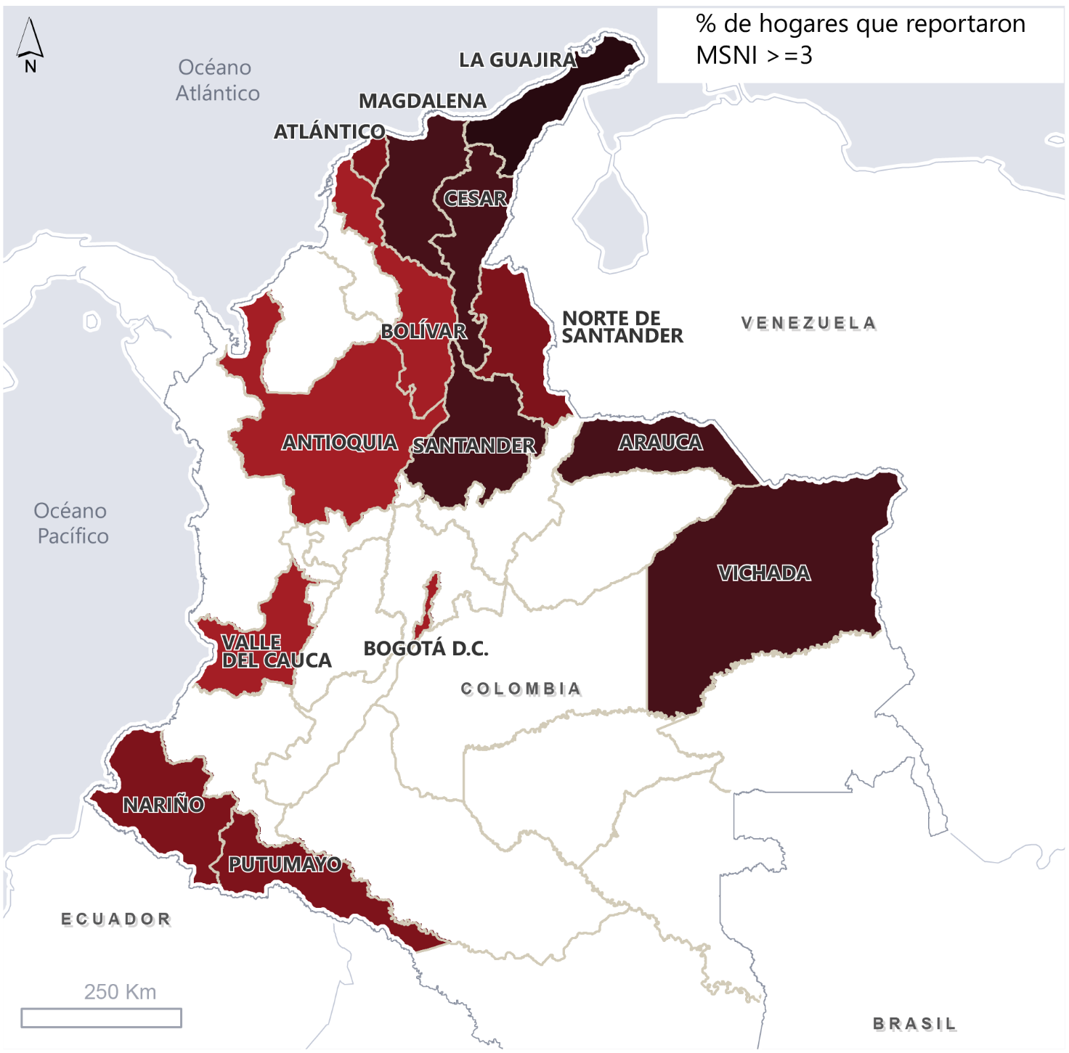
ÍNDICE DE NECESIDADES MULTISECTORIALES (MSNI)
75%
De los hogares reportaron tener al menos una necesidad no cubierta.
% de hogares por nivel de severidad del MSNI

Slide 16
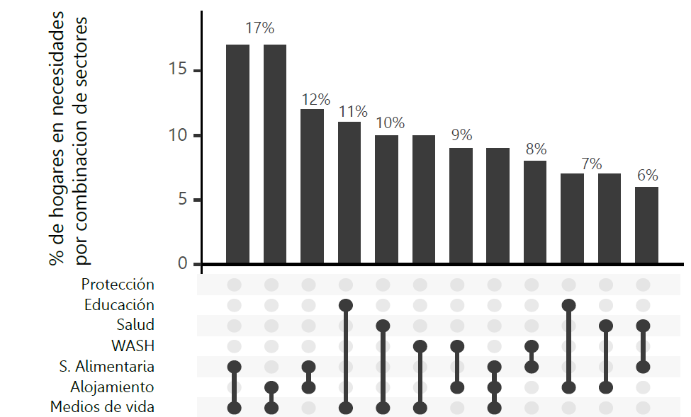
INTERRELACIÓN DE NECESIDADES
Combinaciones más comunes de LSG entre los hogares de Población refugiada y migrante con necesidades multisectoriales:
De los hogares de Población refugiada y migrante venezolana que reportaron tener necesidades multisectoriales no cubiertas, el 91% reportó tener al menos una vulnerabilidad prexistente*.
% de hogares por el número sectores en donde se identificó al menos alguna necesidad sectorial no cubierta (LSG)
0 | 1 | 2 | 3 | 4 | 5 | 6 | 7
14% | 32% | 31% | 18% | 4% | 1% | 0% | 0%
La figura muestra las combinaciones más comunes de necesidades sectoriales no cubiertas entre los hogares que tienen necesidades multisectoriales (MSNI>3). Cada hogar tiene un perfil de necesidades único por lo que los porcentajes no pueden sumar más de 100%.
* Para más información acerca de vulnerabilidades prexistentes, ver la diapositiva 32 .

Slide 17
Proporción de hogares que reportaron LSG, por sector

Slide 18
MEDIOS DE VIDA

Slide 19
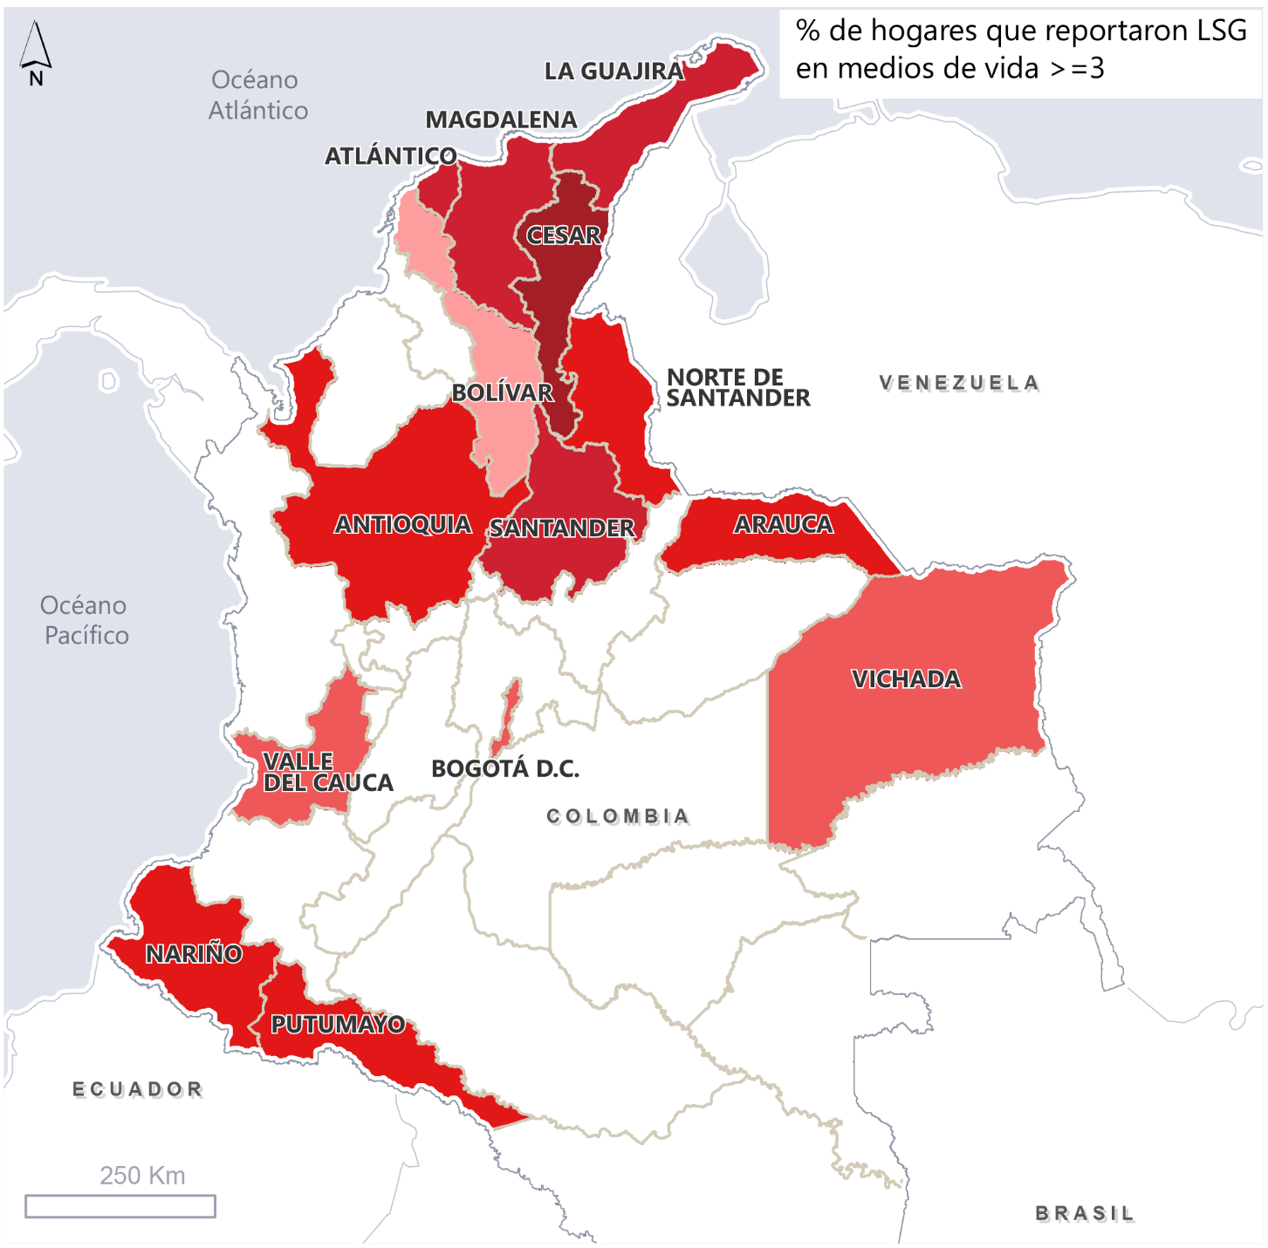
LSG de Medios de Vida
42%
De los hogares reportaron tener una necesidad sectorial no cubierta (LSG) en Medios de Vida.
% de hogares que reportaron una LSG en Medios de vida por nivel de severidad
57%
De los hogares reportaron haber tenido dificultades para comprar productos de base en los siete días previos a la recolección de datos.

Slide 20
Profundizando en Medios de vida
Principales barreras para obtener recursos que le permitan satisfacer las necesidades de su hogar:
Principales fuentes de ingreso reportadas por los hogares:
También se destacó la falta de acceso a ayuda/ apoyo (3%). En Bogotá fue mayormente mencionado la barrera de “falta de papeles en orden” (11%).
Principales gastos reportados por los hogares donde tuvieron alguna dificultad para cubrirlos en los últimos 30 días:
Aún cuando “Trabajo o negocio” fue reportada como la primera fuente de ingreso, gran parte de los hogares encuestados reportaron que sus ingresos dependían principalmente de fuentes externas (ejemplo: bancos, comunidad, gobierno, etc.).
Notes:
En el caso de PDI, la tercera opción más citada, junto con “Préstamos/deudas” fue ”Asistencia del gobierno, fundaciones u otras organizaciones” con 31%.

Slide 21
ALOJAMIENTO

Slide 22
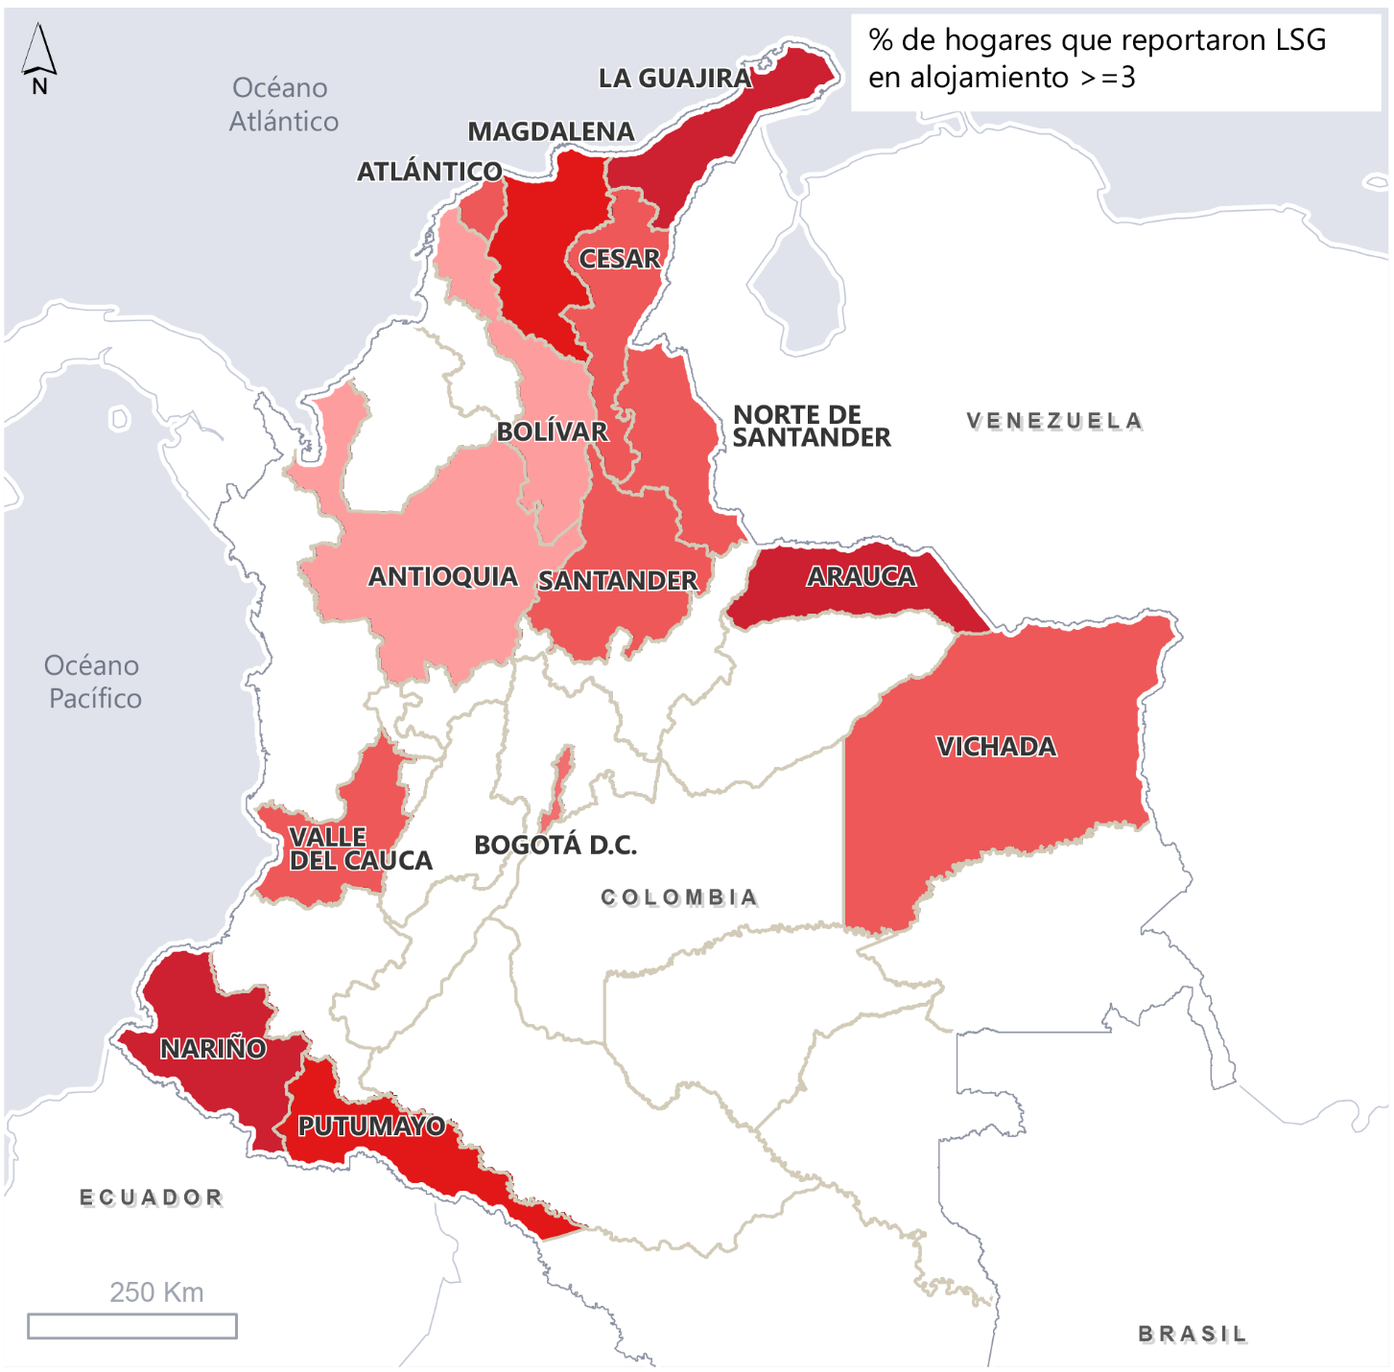
LSG de Alojamiento
33%
De los hogares reportaron tener una necesidad sectorial no cubierta (LSG) en Alojamiento.
% de hogares que reportaron una LSG en Alojamiento por nivel de severidad
32%
De los hogares reportaron vivir en alojamientos considerados como vulnerables* y tener al menos un problema en los espacios cerrados.
* Se consideran como alojamiento vulnerables: apartamento compartido, casa compartida, hotel/hospedaje, inquilinato, albergue y/o alojamiento colectivos temporales, centros colectivos, paga diarios, cambuches, vivienda improvisada o en la calle.

Slide 23
Profundizando en Alojamiento
Principales acuerdos de ocupación reportados por los hogares:
Principales tipos de alojamiento reportados por los hogares:
% de hogares que reportaron haber estado en riesgo de ser desalojado, o haber tenido que dormir en la calle o en un albergue en los 3 meses previos a la recolección de datos:
Según los hogares encuestados, la mayoría de las viviendas tienen algún problema en espacios cerrados (58%), siendo la presencia de goteras y humedad los problemas más citados (38%).
La falta de capacidad de pago fue la principal razón de haber estado en riesgo o haber sido desalojado.

Slide 24
SEGURIDAD ALIMENTARIA

Slide 25
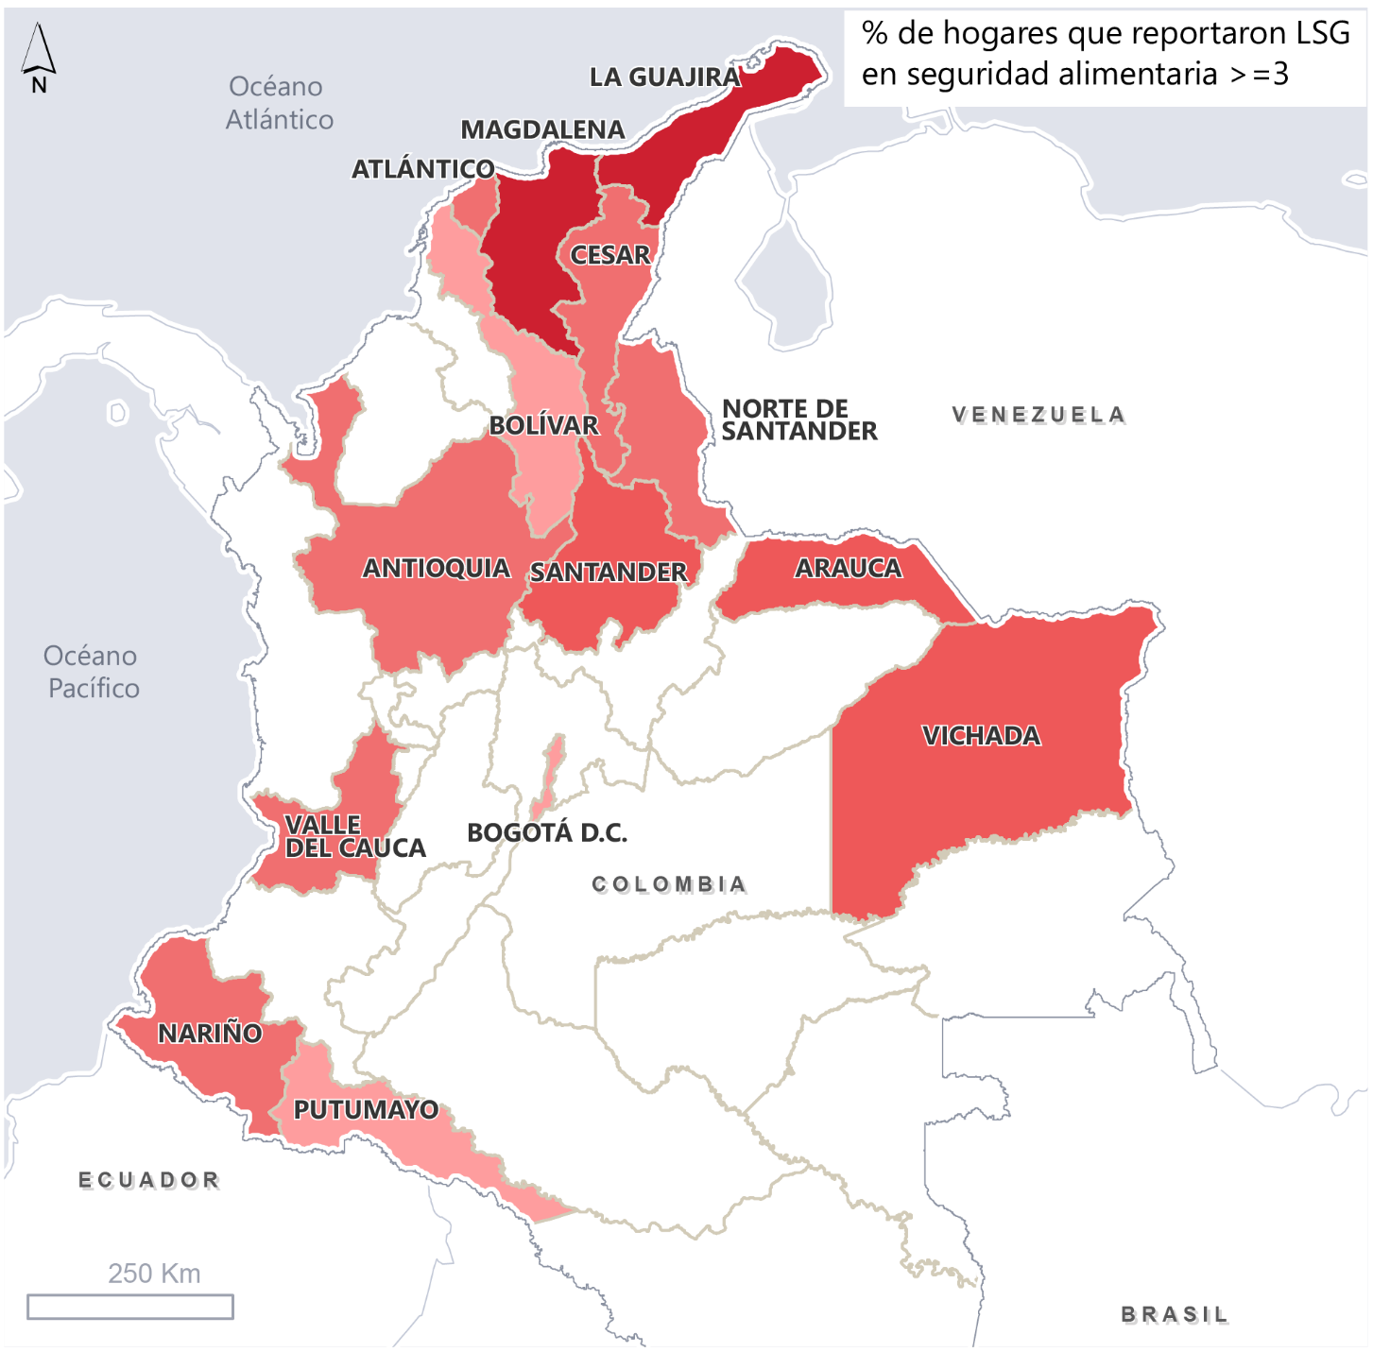
LSG de Seguridad Alimentaria
24%
De los hogares reportaron tener una necesidad sectorial no cubierta (LSG) en Seguridad Alimentaria.
% de hogares que reportaron una LSG en Seguridad Alimentaria por nivel de severidad
12%
De los hogares reportaron un índice de consumo de alimentos catalogado como “límite” o “pobre”.

Slide 26
Profundizando en Seguridad alimentaria
% de hogares por rango del puntaje de consumo de alimentos:
% de hogares por rango en la escala del hambre del hogar:
% de hogares por principal medio para obtener alimentos en los 7 días previos a la encuesta :
*La pregunta permitía seleccionar más de una respuesta por lo que la suma de porcentaje será igual o mayor a 100%
Notes:
*La pregunta permitía seleccionar más de una respuesta por lo que la suma de porcentaje será igual o mayor a 100%

Slide 27
SALUD

Slide 28
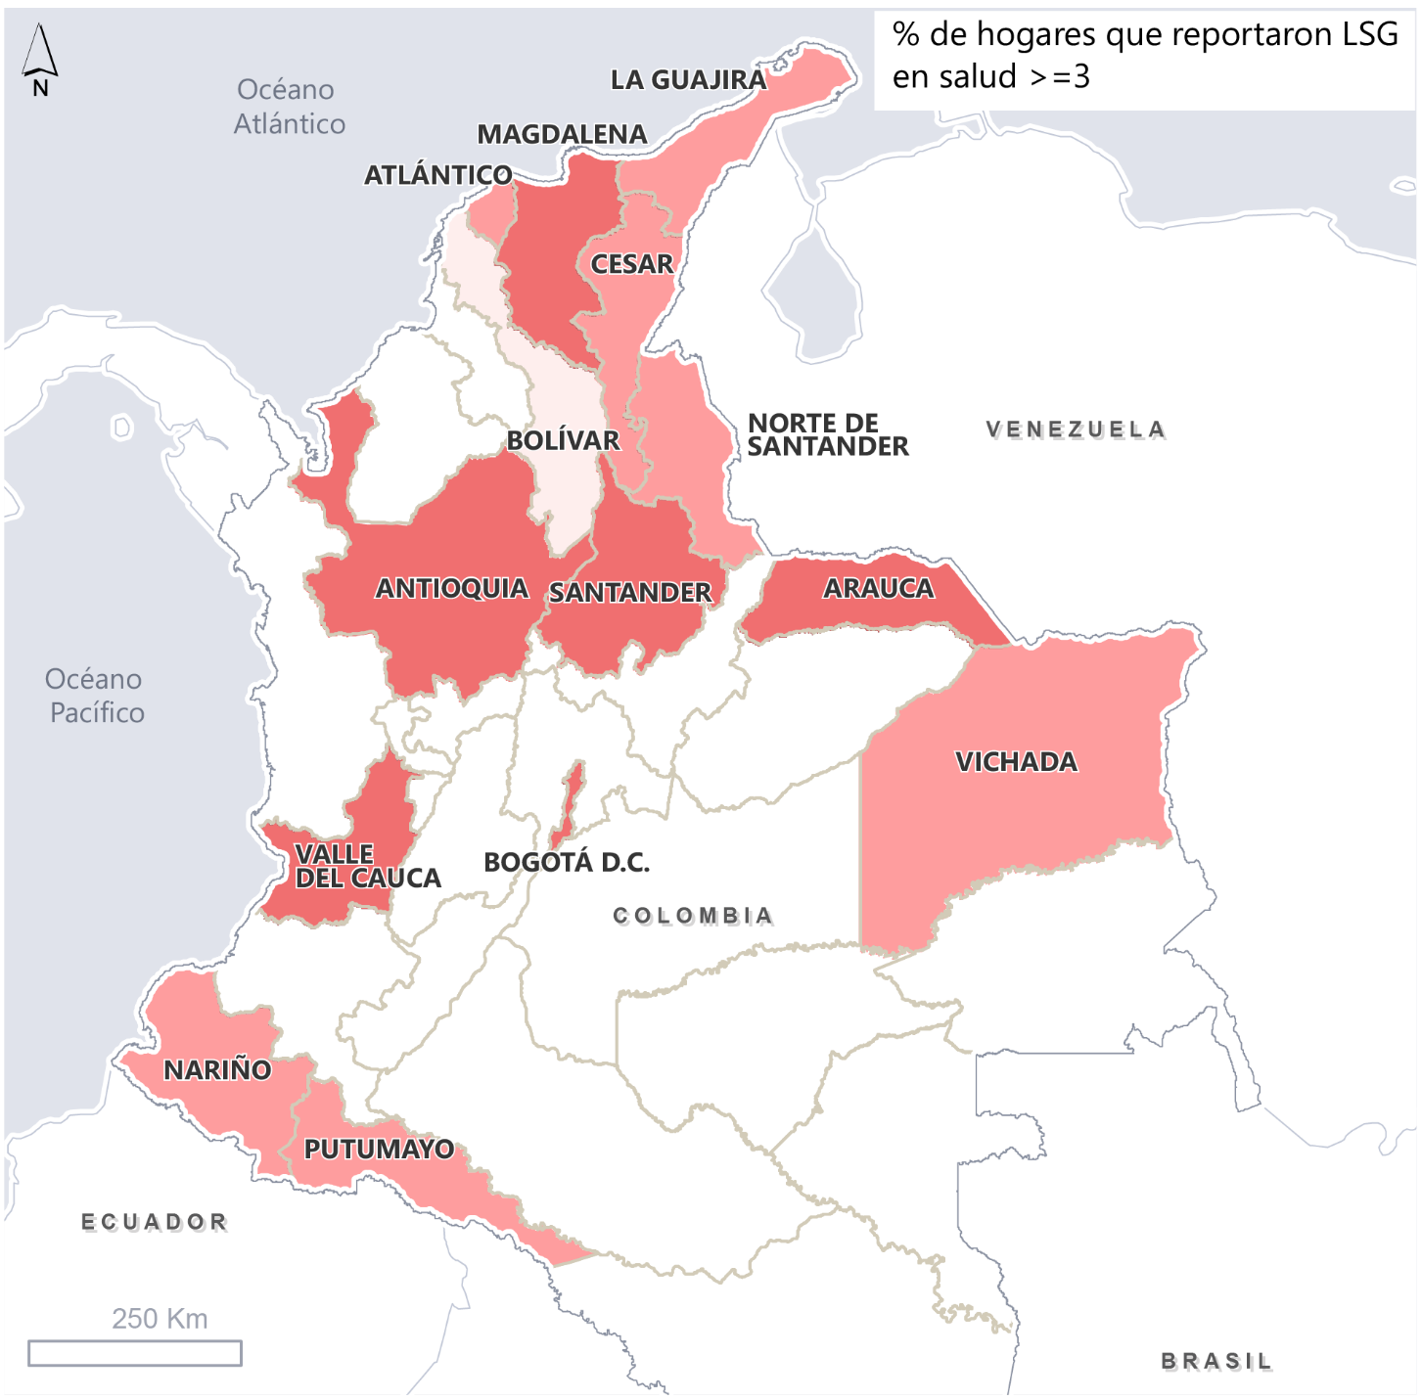
LSG de Salud
21%
De los hogares reportaron tener una necesidad sectorial no cubierta en Salud.
% de hogares que reportaron una LSG en Salud por nivel de severidad
19%
De los hogares reportaron tener, al momento de la recolección, algún problema de salud o enfermedad crónica, no haber logrado acceder al servicio de salud y tener algún grado de discapacidad (WG*= 2, 3 o 4).
* WG: Preguntas del Washington Group.

Slide 29
Profundizando en Salud
% de personas que tuvieron algún problema de salud que requirieron acceder a un servicio de salud en los 3 meses previos a la recolección de datos:
% de personas pudieron acceder a un servicio de salud cuando lo necesitaron:
Principales barreras de acceso a servicios de salud reportadas por los hogares:
Sí tuvo 31%
% de hogares que reportaron haber necesitado acceder a un servicio o producto de salud sexual y reproductiva en el mes previo a al recolección de datos:
Sí tuvo 26%

Slide 30
EDUCACIÓN

Slide 31
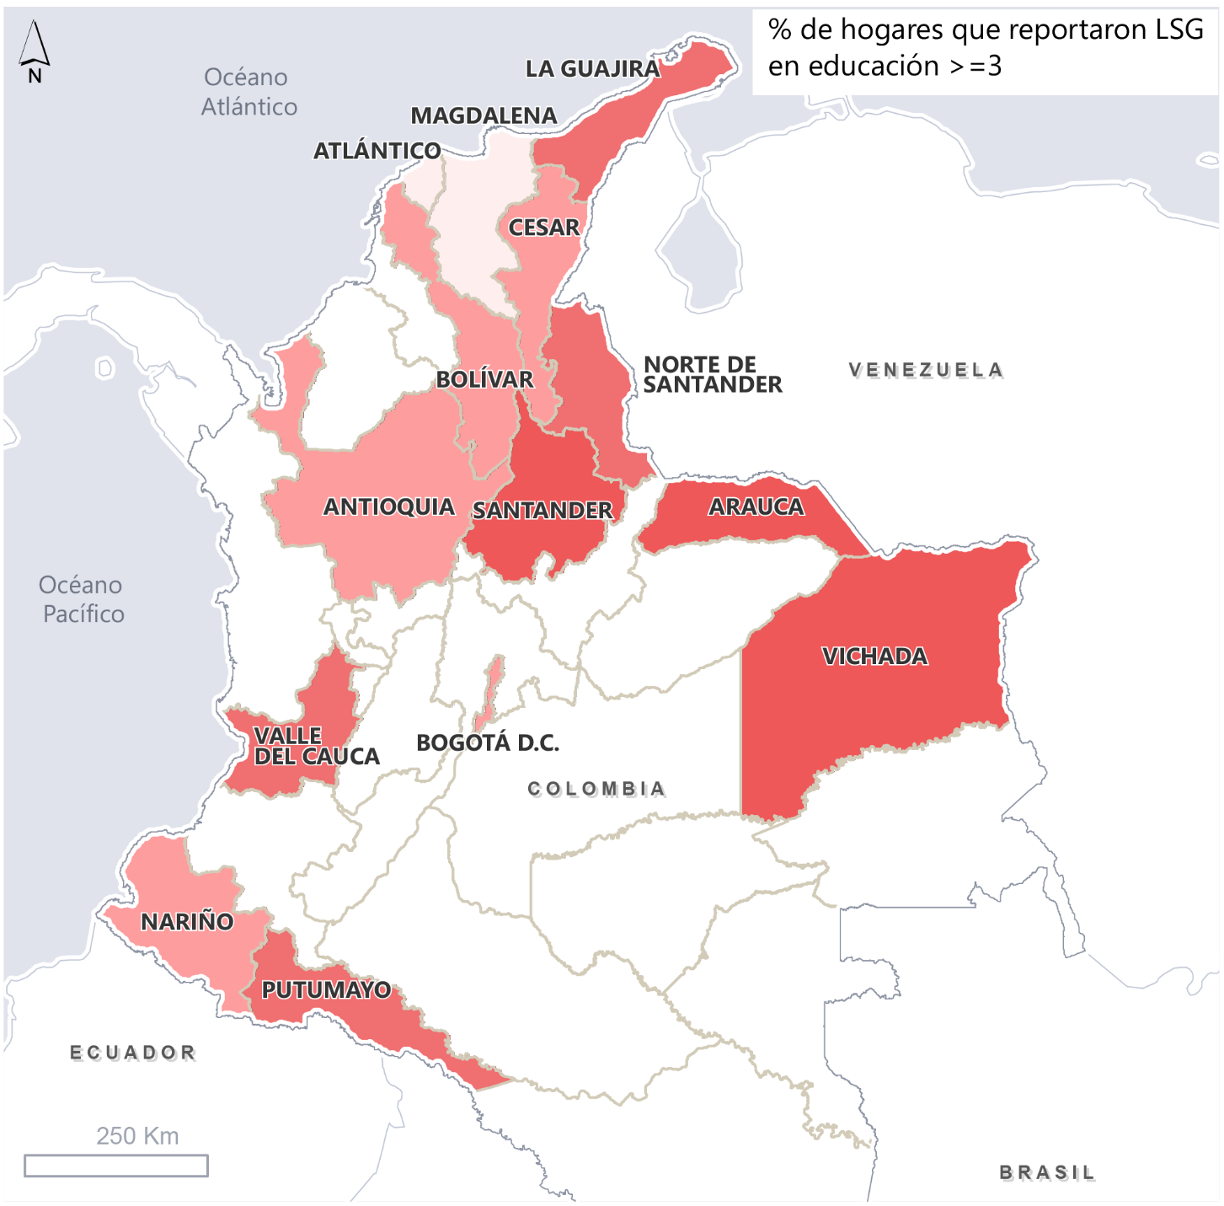
LSG de Educación
20%
De los hogares reportaron una necesidad sectorial no cubierta en Educación.
% de hogares que reportaron una LSG en Educación por nivel de severidad
15%
De los hogares reportaron tener al menos un niño, niña o adolescente entre los 5 y los 17 años que no estaba inscrito para el periodo escolar 2022.

Slide 32
Profundizando en Educación
Principales barreras para asistir al colegio reportadas por los hogares:
% de niños, niñas o adolescentes (NNA) entre 0 y 18 años que estaban inscritos en jardín, preescolar, colegio o universidad para el período 2022:
% de niños, niñas entre 0 y 5 años que permanecían la mayor parte del día bajo el cuidado de:
De los NNA que no estaban inscritos, el 17% de dejó el colegio durante el año previo a la recolección de datos, en el 2021.

Slide 33
WASH

Slide 34
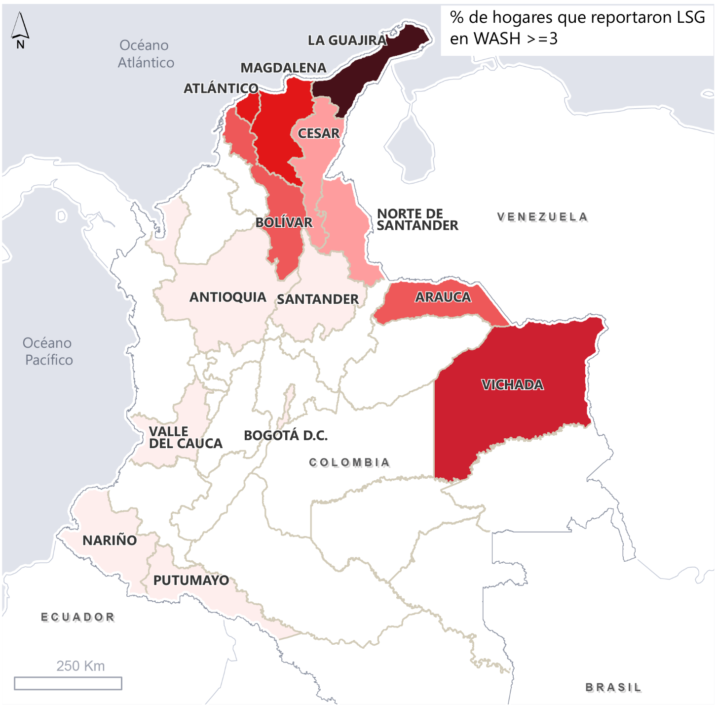
LSG de WASH
(Agua, saneamiento e higiene)
18%
De los hogares reportaron tener una necesidad sectorial no cubierta en WASH.
% de hogares que reportaron una LSG en WASH por nivel de severidad
16%
De los hogares reportaron usar poncheras para lavarse las manos o no tener ningún tipo de instalación para tal fin.

Slide 35
Profundizando en WASH
Principales tipos de instalaciones sanitarias utilizadas habitualmente por los miembros del hogar:
Principales fuentes de agua reportadas por los hogares:
Principales mecanismos de eliminación de basura, según los hogares:
La mayoría de los hogares reportó usar agua y jabón para el lavado de manos (90%).

Slide 36
PROTECCIÓN

Slide 37
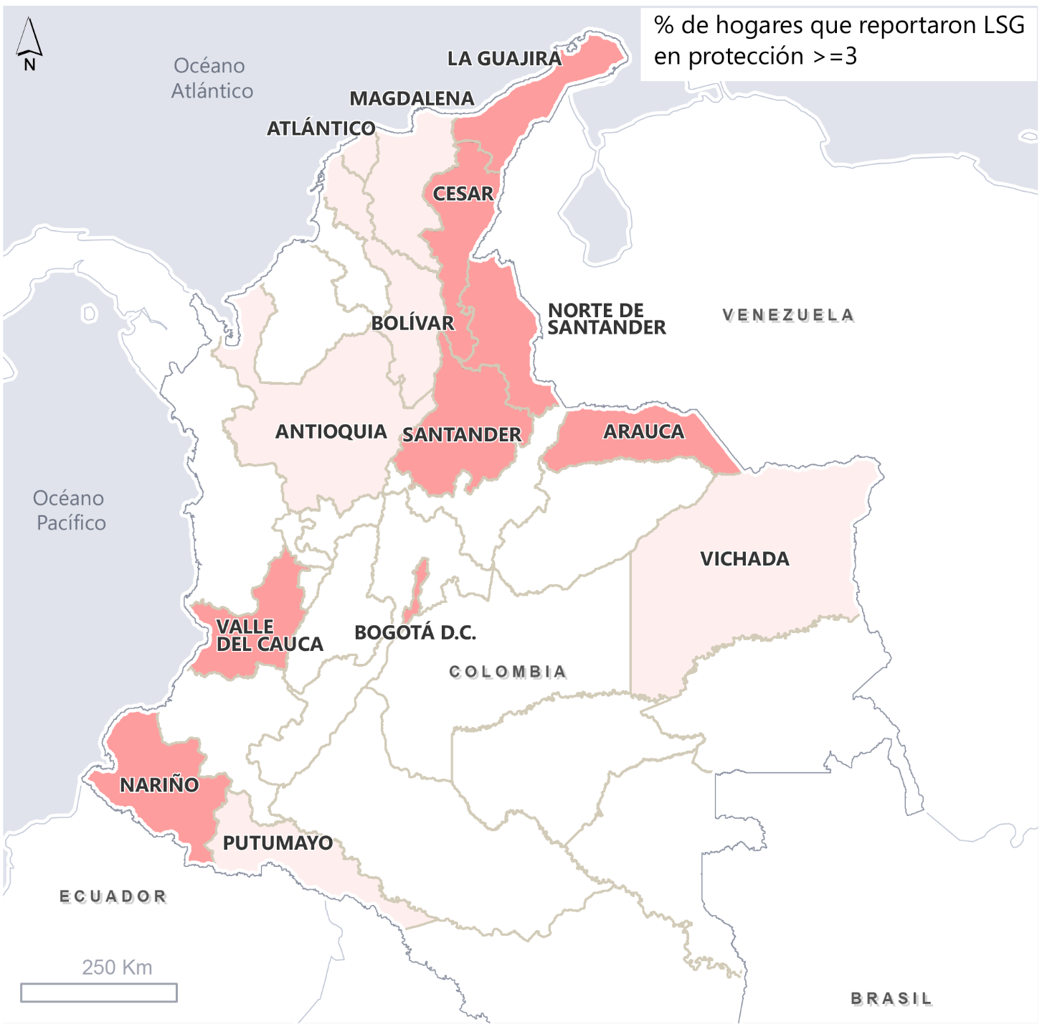
LSG de Protección
14%
De los hogares reportaron tener una necesidad no cubierta en Protección.
% de hogares que reportaron una LSG en Protección por nivel de severidad
35%
De los hogares reportaron que algún miembro sufrió discriminación en los 12 meses previos a la recolección.

Slide 38
Profundizando en Protección
% de hogares que reportaron haber conocido a alguien en su comunidad que haya estado expuesto a una o más de las siguientes situaciones (las 6 más reportadas para p. de acogida):
% de hogares que reportaron haber experimentado restricciones de seguridad que limitaron su tránsito libre, en los 12 meses previos a la recolección de datos:
De estos hogares que experimentaron restricciones, la primera causa más reportada fueron las medidas gubernamentales de confinamiento para limitar la propagación de COVID-19 (57%).

Slide 39
POTENCIALES VULNERABILIDADES
Y BRECHAS DE CAPACIDAD

Slide 40
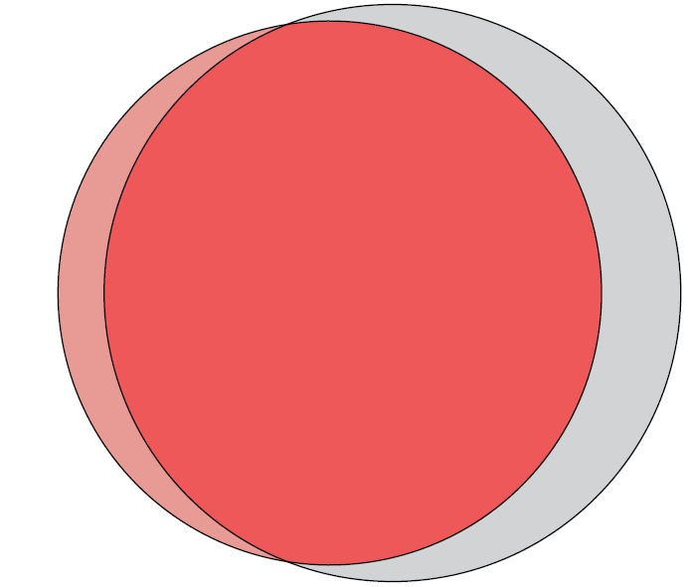
Potenciales Vulnerabilidades (PV) y Brechas de Capacidad (CG)
% de hogares de con alguna potencial vulnerabilidad *
% de hogares que reportan al menos una necesidad no cubierta, por tipo de PV
Que la jefa de hogar es mujer (60%)
Que tiene al menos un miembro entre 6 y 7 años (47%)
Un hogar con una brecha de capacidad (CG) implica que usó estrategias de afrontamiento negativas e insostenibles para satisfacer necesidades básicas.
Que tiene al menos un miembro entre 0 y 5 años (30%)
Que tiene al menos una persona dependiente (11%)
Que se autoidentifica como miembro de una etnia (8%)
% de hogares que reportaron tener una brecha de capacidad y al menos una LSG
Que tienen al menos una mujer gestante (5%)
Que se identifica como indígena (5%)
Al menos un miembro de la comunidad LGTBIQ+ (3%)
CG - 24%
Autoidentificado negro, afro, palenquero, raizal (2%)
LSG - 6%
61%
* Las potenciales vulnerabilidades se refieren a procesos o condiciones subyacentes que contribuyen al nivel de afectación del hogar y que influyen en la exposición, la vulnerabilidad o la capacidad de respuesta del hogar, agraviando así, el impacto ante una crisis

Slide 41
Resultados para la Población colombiana retornada

Slide 42
Distribución etaria:
Características de los hogares
El 19 % de los hogares reportaron haber sido afectados en el año previo a la recolección de datos por algún desastre natural, los más mencionados fueron:
Inundaciones (57%)
Huracán/tornado 28%
Lluvias/vientos intensos 12%
3,1
Promedio de personas por hogar.
de los hogares tenían al menos una mujer embarazada.
de hogares con al menos una persona con algún nivel de discapacidad.
Porcentaje de hogares con al menos un niño viviendo fuera del hogar
2%
% de hogares por rango en la escala del hambre del hogar:
% de hogares por rango del puntaje de consumo de alimentos:
43%
10%

Slide 43
Condiciones de vida
Principales acuerdos de ocupación reportados por los hogares:
El principal acuerdo de ocupación fue el arriendo/ subarriendo (acuerdo verbal) (45%).
El 30% de los hogares reportaron enfrentar riesgo de desalojo en los 3 meses previos a la recolección.
Principales fuentes de ingreso reportadas por los hogares:
% de hogares que reportaron haber conocido a alguien en su comunidad que haya estado expuesto a una o más de las siguientes situaciones:
La compra de alimentos (60%) fue la principal razón reportada por los hogares como dificultad económica. Y la falta de empleo en el lugar donde viven (55%) la principal barrera para satisfacer las necesidades del hogar.

Slide 44
Acceso a servicios de base
% de personas que tuvieron algún problema de salud que requirieron acceder a un servicio de salud en los 3 meses previos a la recolección de datos:
% de personas pudieron acceder a un servicio de salud cuando lo necesitaron:
El 91% de los niños, niñas y adolescentes entre 0 y 18 años estaban inscritos en jardín, preescolar, colegio o universidad para el periodo 2022.
Principales barreras para asistir al colegio reportadas por los hogares :
Principales fuentes de agua reportadas por los hogares:
Casi todos los hogares (85%) tienen inodoro conectado a alcantarillado, así como servicio de recolección de basuras público privado (91%).

Slide 45
Asistencia humanitaria
% de hogares que reportaron haber recibido ayuda, subsidio o apoyo de alguna persona o institución en los 30 días previos a la recolección de datos:
Principales necesidades de asistencia percibidas por los hogares encuestados:
La mayoría de la población dijo estar satisfecha con la ayuda recibida (91%). Para quienes manifestaron sentirse insatisfechos el motivo principal fue “Faltó más / no fue suficiente”.
Principales preferencias de modalidades de asistencia reportadas por los hogares:

Slide 46
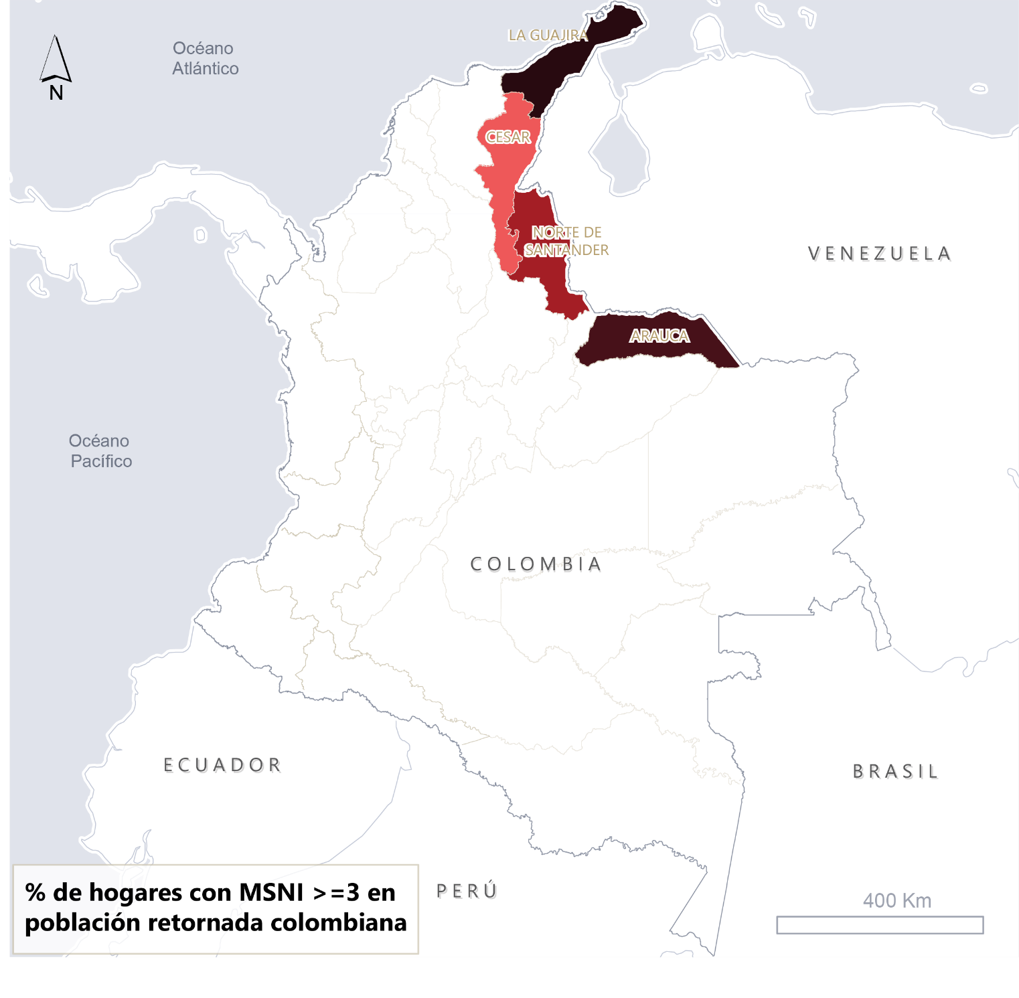
ÍNDICE DE NECESIDADES MULTISECTORIALES (MSNI)
68%
De los hogares reportaron tener una necesidad no cubierta.
% de hogares que reportaron una o más necesidades no cubiertas por nivel de severidad del MSNI

Slide 47
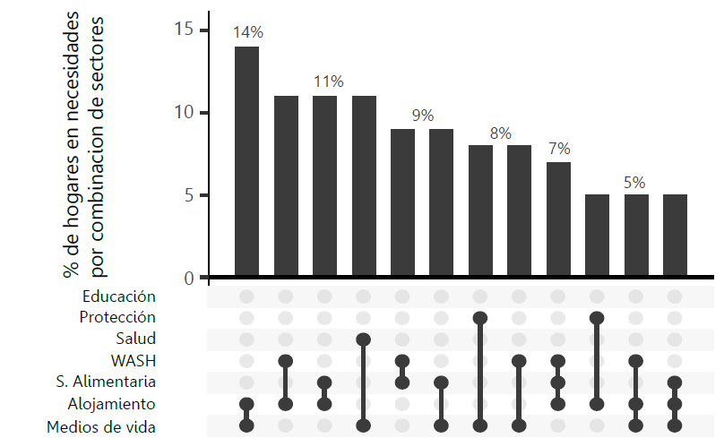
Necesidades multisectoriales
Combinaciones más comunes de LSG entre los hogares de la Población colombiana retornada con necesidades multisectoriales:
De los hogares de Población colombiana retornada que reportaron tener necesidades multisectoriales no cubiertas, el 92% reportó tener al menos una vulnerabilidad prexistente*.
% de hogares por el número sectores en donde se identificó al menos alguna necesidad sectorial no cubierta (LSG)
0 | 1 | 2 | 3 | 4 | 5 | 6 | 7
9% | 26% | 38% | 17% | 7% | 2% | 0% | 0%
Las figuras de abajo muestra las combinaciones más comunes de necesidades sectoriales no cubiertas entre los hogares que tienen necesidades multisectoriales (MSNI >3). Cada hogar tiene un perfil de necesidades único por lo que los porcentajes no pueden sumar más de 100%.
* Para más información sobre vulnerabilidades prexistentes ver la diapositiva 40.

Slide 48
MEDIOS DE VIDA
SEGURIDAD ALIMENTARIA
42%
De los hogares reportó una necesidad sectorial no cubierta en Medios de Vida.
22%
De los hogares reportó una necesidad sectorial no cubierta en Seguridad Alimentaria.
% de hogares que reportaron tener una LSG en Medios de Vida por nivel de severidad
% de hogares que reportaron tener una LSG en Seguridad Alimentaria por nivel de severidad

Slide 49
ALOJAMIENTO
SALUD
20%
De los hogares reportó una necesidad sectorial no cubierta en Alojamiento.
16%
De los hogares reportó una necesidad sectorial no cubierta en Salud.
% de hogares que reportaron tener una LSG en Alojamiento por nivel de severidad
% de hogares que reportaron tener una LSG en Salud por nivel de severidad

Slide 50
WASH
PROTECCIÓN
(Agua, saneamiento e higiene)
16%
De los hogares reportó una necesidad sectorial no cubierta en WASH.
14%
De los hogares reportó una necesidad sectorial no cubierta en Protección.
% de hogares que reportaron tener una LSG en WASH por nivel de severidad
% de hogares que reportaron tener una LSG en Protección por nivel de severidad

Slide 51
EDUCACIÓN
POTENCIALES VULNERABILIDADES
Hogares de Población colombiana retornada con alguna potencial vulnerabilidad (5 principales)
% de hogares con MSNI ≥ 3 por tipo de potencial vulnerabilidad
3%
De los hogares reportó una necesidad sectorial no cubierta en Educación.
Que la jefa de hogar es mujer (68%)
Con al menos un miembro entre 6 y 7 años (41%)
% de hogares que reportaron tener una LSG en Educación por nivel de severidad
Con al menos una persona dependiente (39%)
Con al menos un miembro entre 0 y 5 años (20%)
Autoidentificado como miembro de una etnia (13%)
El 28% de los hogares reportaron tener al menos una brecha de capacidad (CG) pero ninguna LSG al momento de la recolección de datos.

Slide 52


GRACIAS POR SU ATENCIÓN
BRECHAS DE CAPACIDAD
% de hogares que reportaron tener una brecha de capacidad y al menos una LSG
[paola.gomez@reach-initiative.org]
LSG - 1%
67%
CG - 28%
El 28% de los hogares tienen una CG a pesar de no tener una LSG.

Slide 53

GRACIAS POR SU ATENCIÓN
[paola.gomez@reach-initiative.org]

